Slide 1
Центр развития робототехники
Робот – осьминог поможет очистить океан!
Автор: Малыхин Максим
Тренер: Конышева О.А.
Биробиджан, 2023

Slide 2
Цель: придумать способ очищения океана от бытового мусора.
Задачи:
1. Найти информацию об уже существующих способах очищения океана;
2. Придумать новый способ очищения океана от бытового мусора;
3. Создать игру-анимацию в программе Scratch.

Slide 3
Актуальность проблемы
Бытовой мусор - практически не разлагается (тем более пластик). И это огромная проблема для экологии океанов. Мусор наносит вред более чем 250 видам морских животных и птиц и выделяет в воду токсичные вещества.

Slide 4
Изучив информацию, я обнаружил несколько эффективных, на мой взгляд, решений:
Бонны – плавучие ограждения из специальной пленки, устанавливаются в пределах конкретной загрязненной зоны.
Захватывающая платформа- это труба 600 метров, меняет форму в зависимости от объема мусора, который сохраняется внутри.

Slide 5
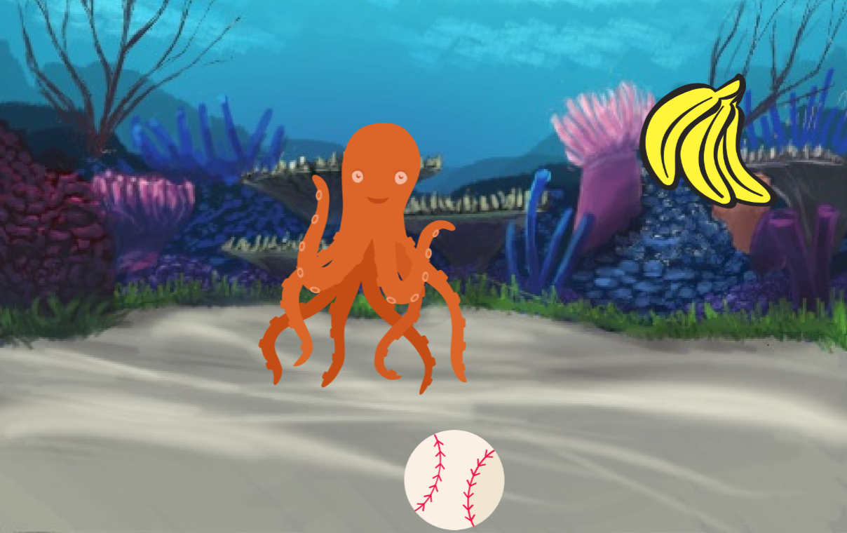
Чтобы помочь очистить океан, у меня было много идей, и одна из них это создание робота осьминога, который сможет автономно собирать мусор не только с поверхности океана, но и под водой.

Slide 6
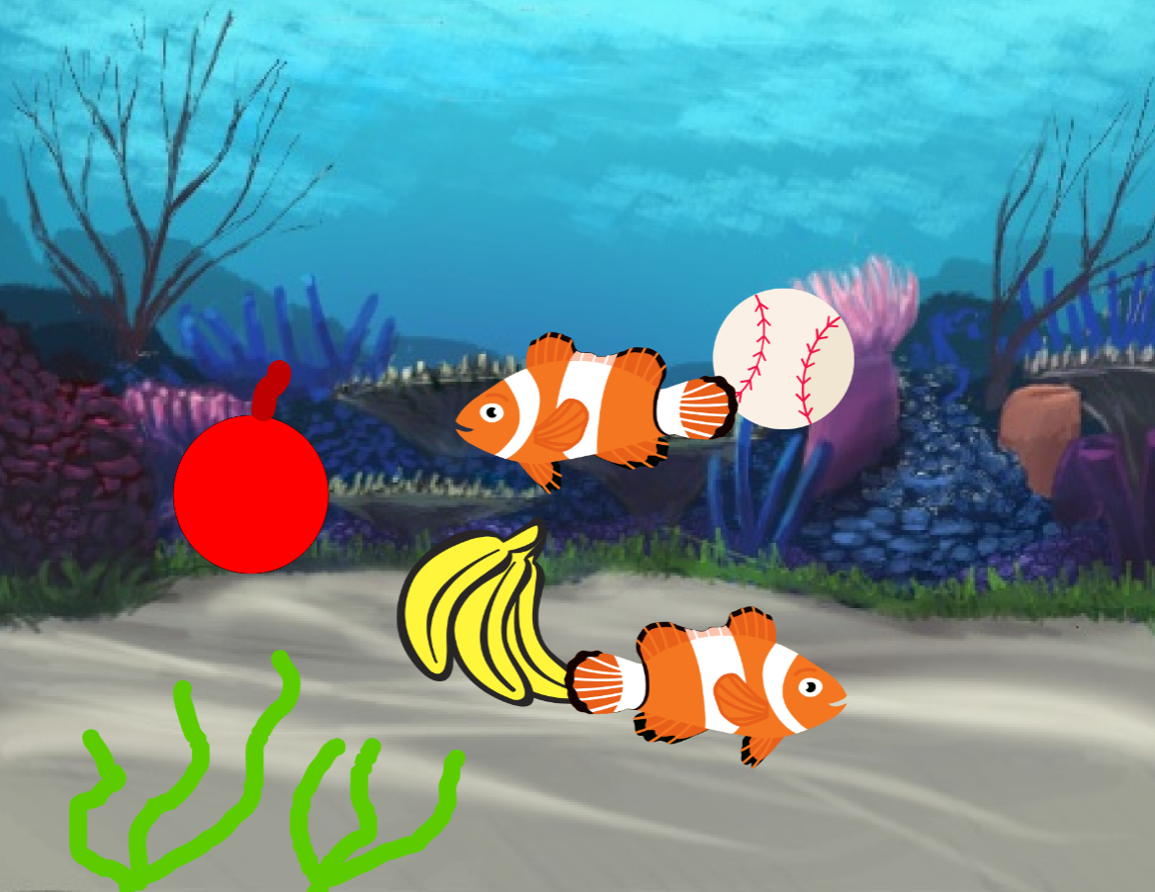
Чтобы показать свою идею, я создал проект в Scratch.
Мой проект – это анимация с элементами игры.

Slide 7
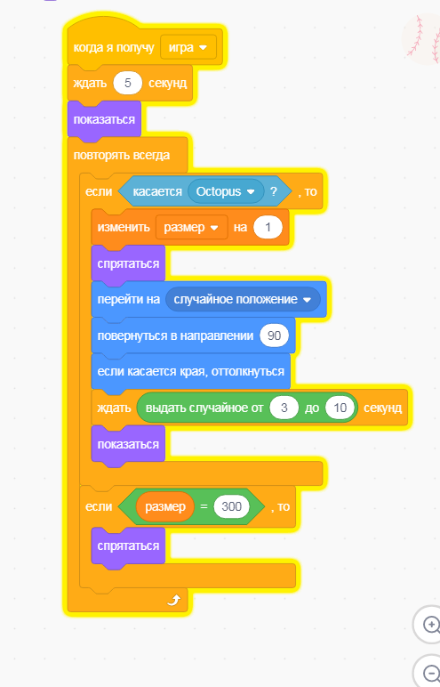
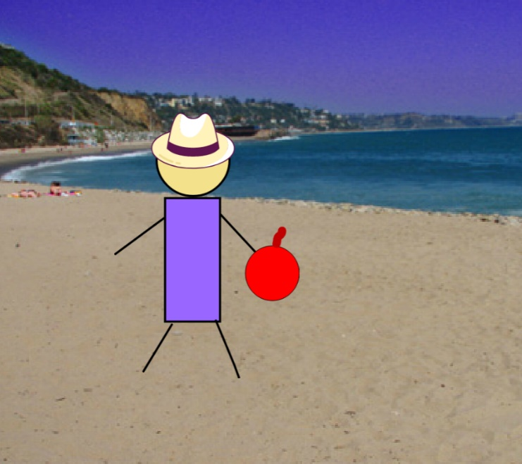
В проекте я использовал сложные алгоритмы: условия, переменные, операторы
Сам рисовал некоторые спрайты и озвучивал.

Slide 8
Вывод:
Загрязнение Мирового океана является важнейшей экологической проблемой нашего века. И с ней надо бороться. Считаю, что моя идея сможет частично решить эту проблему и собрать много мусора для переработки.

Slide 9
А теперь предлагаю посмотреть мою анимацию с элементами игры.
Спасибо за внимание!

